Slide 1

Europæisk
Convention 2014 i
Ikast

Slide 2
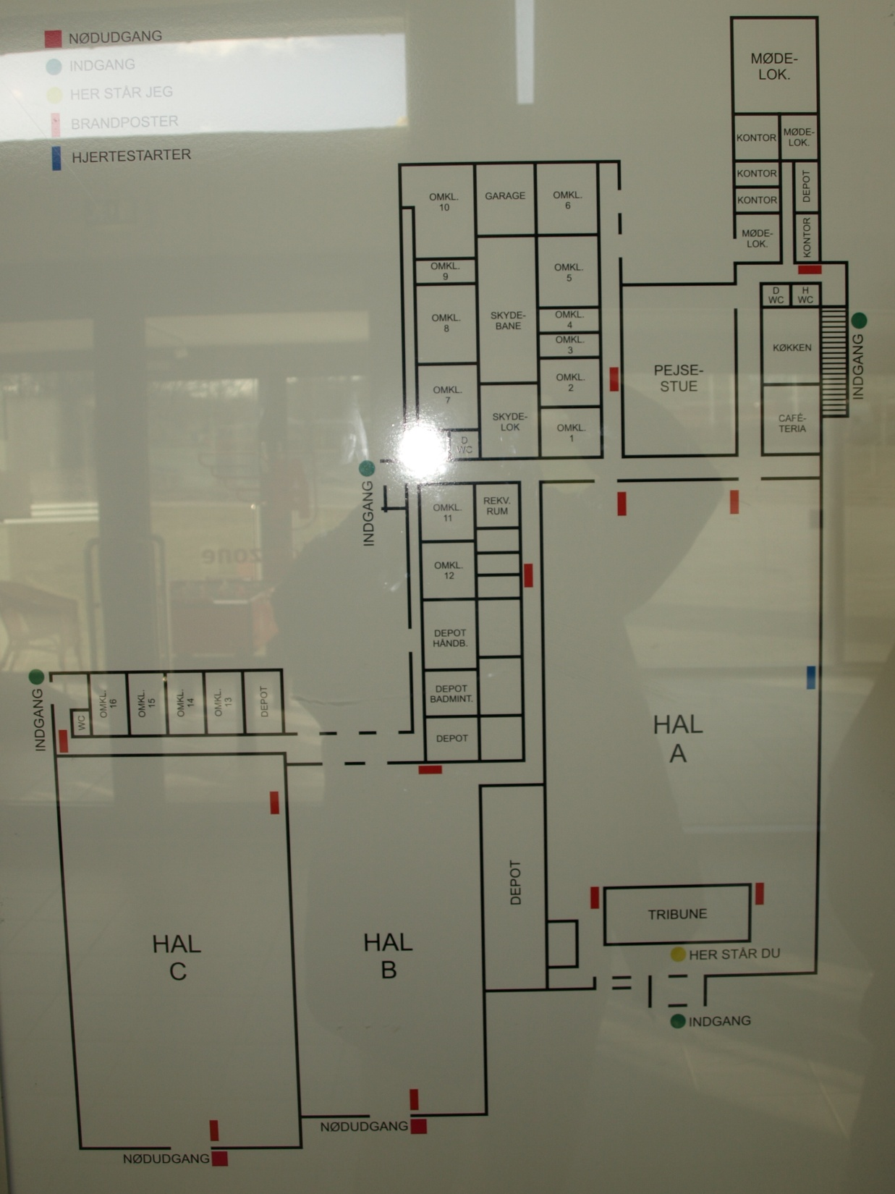

Slide 3
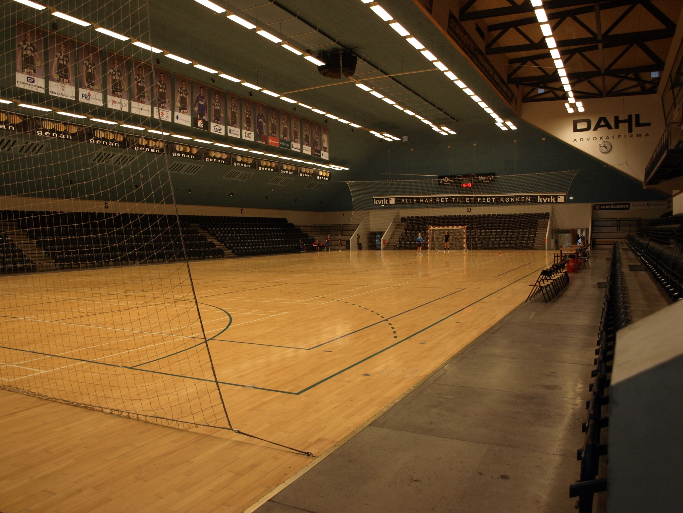

Slide 5
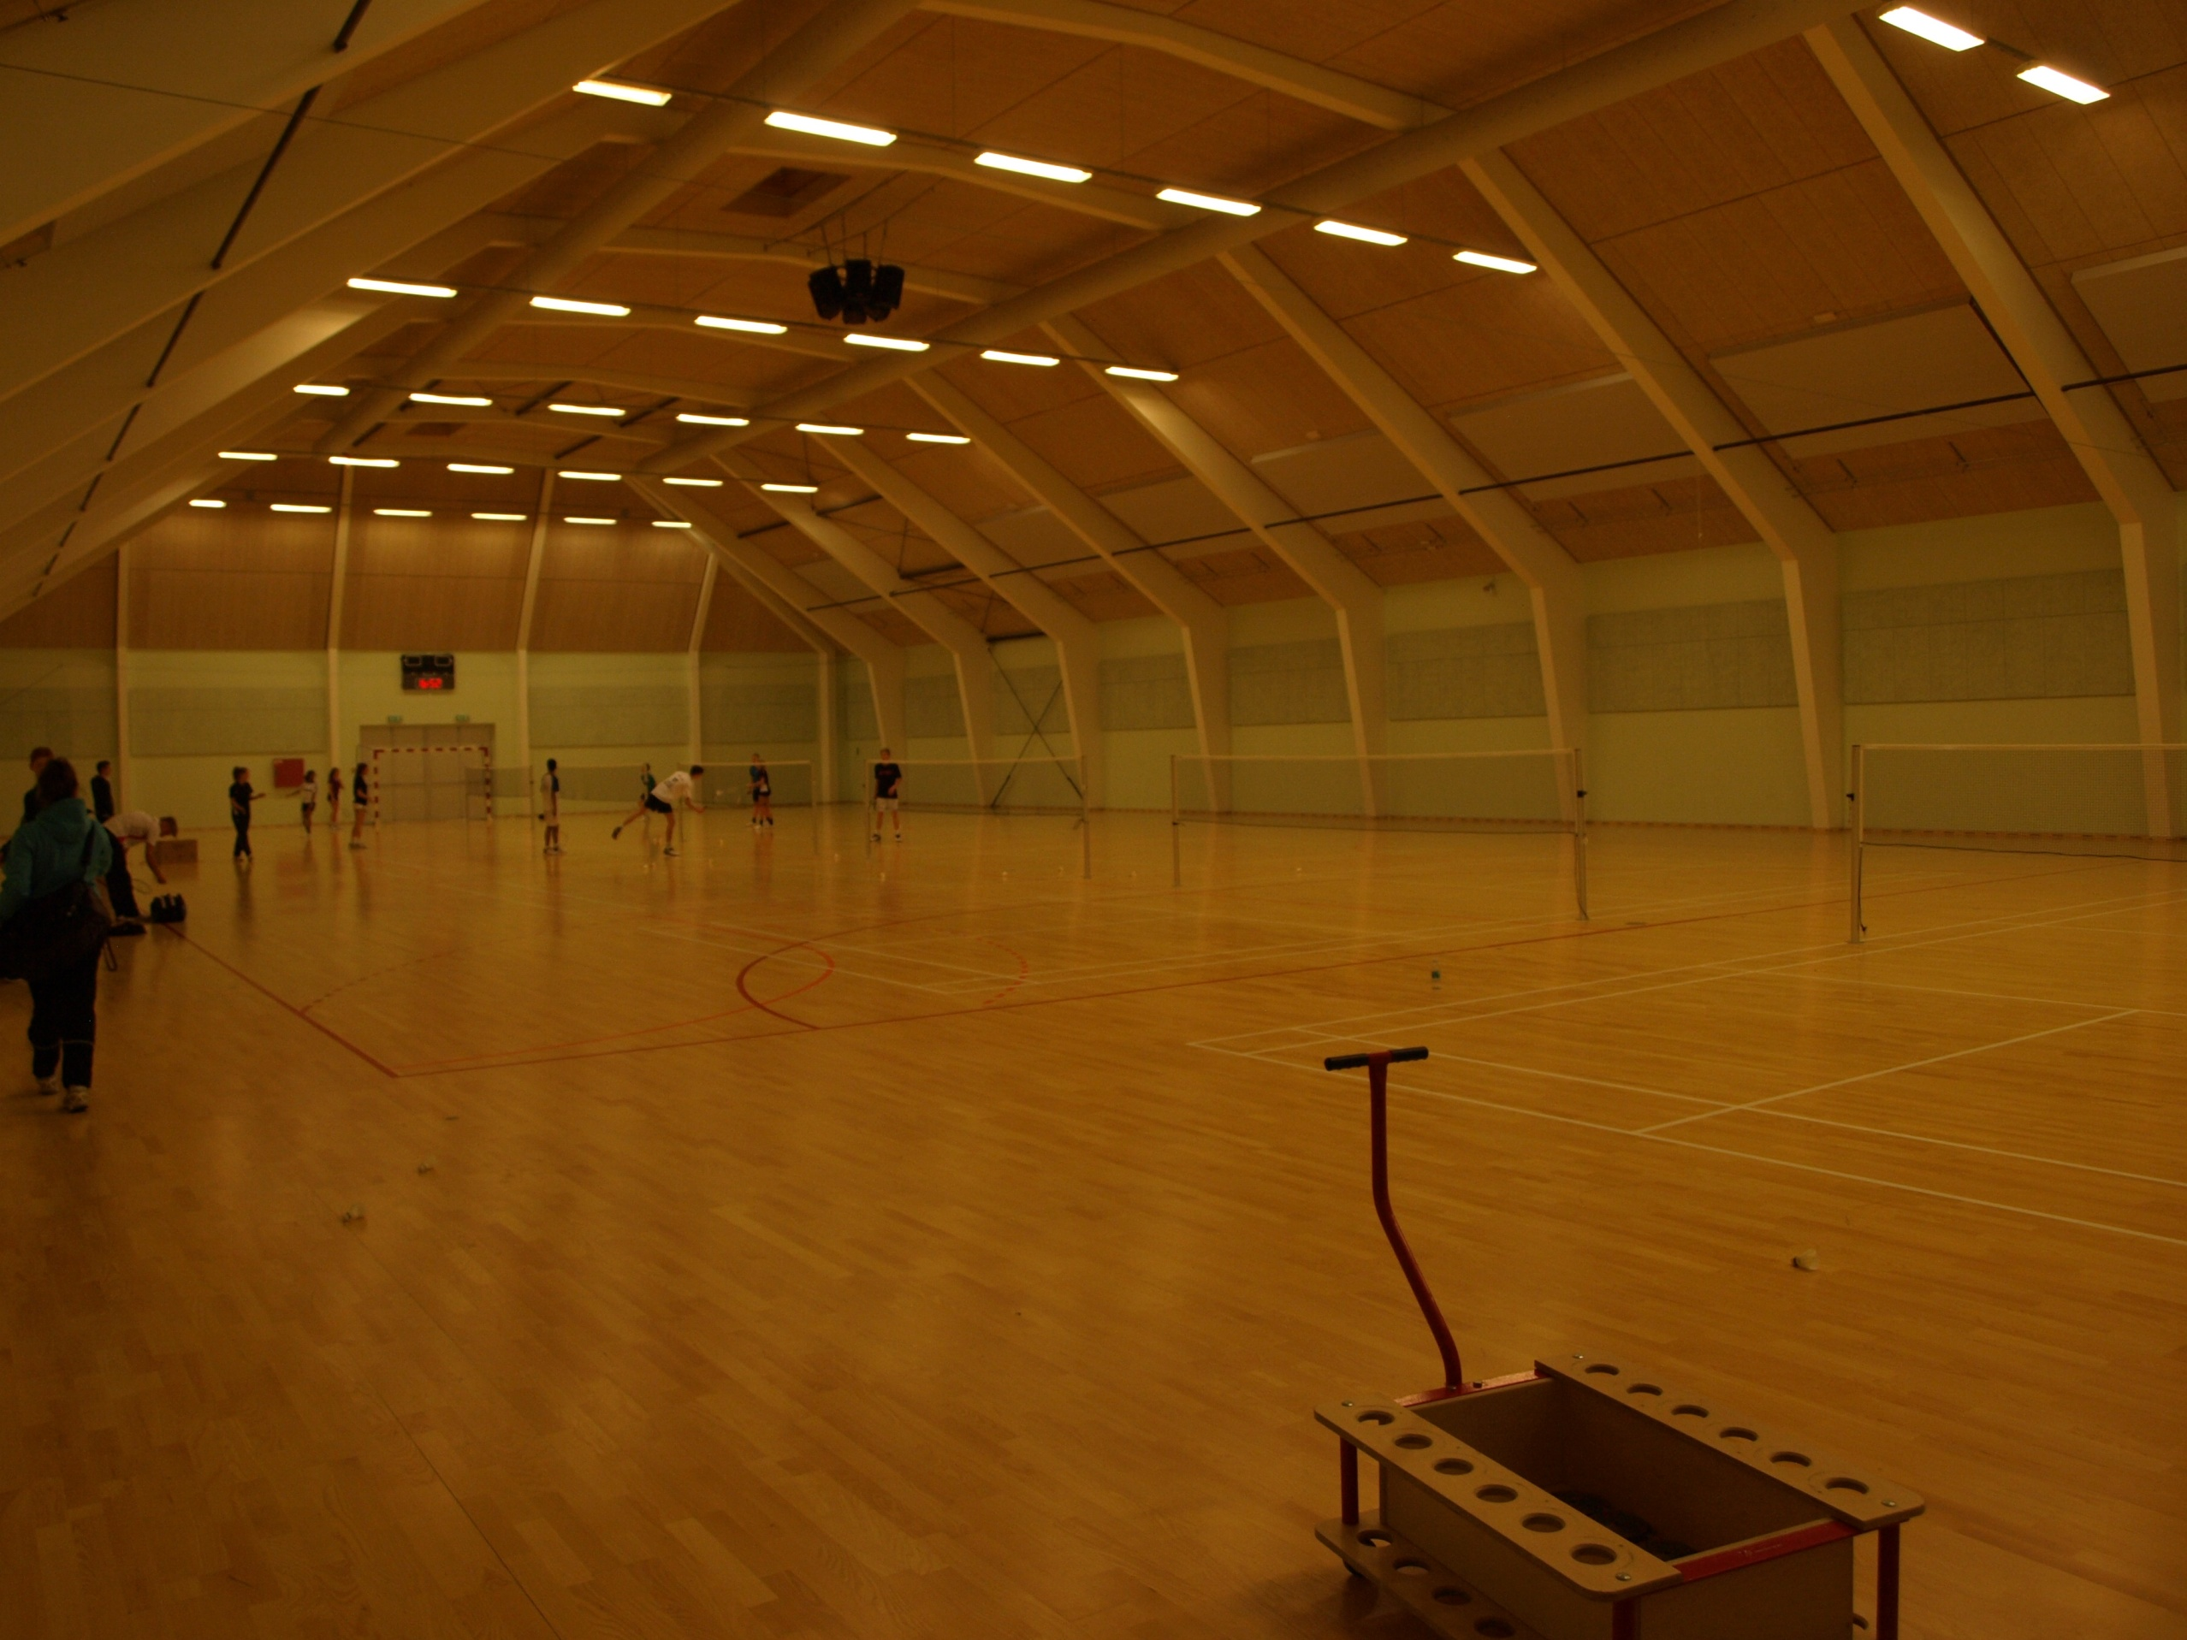

Slide 7
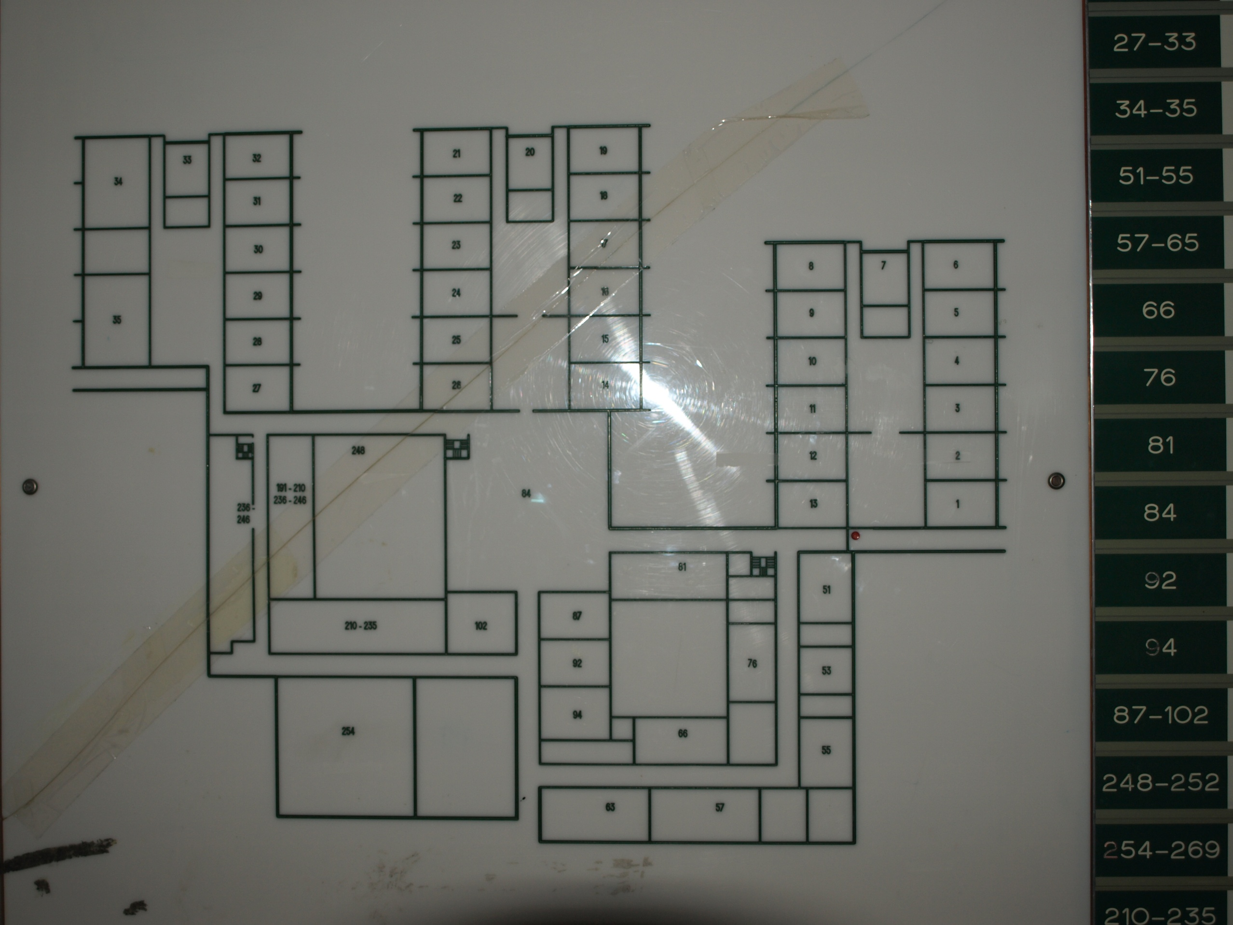

Slide 8
Danseprogrammer:
Squaredance:
Basic – C? og Rounddance

Slide 9
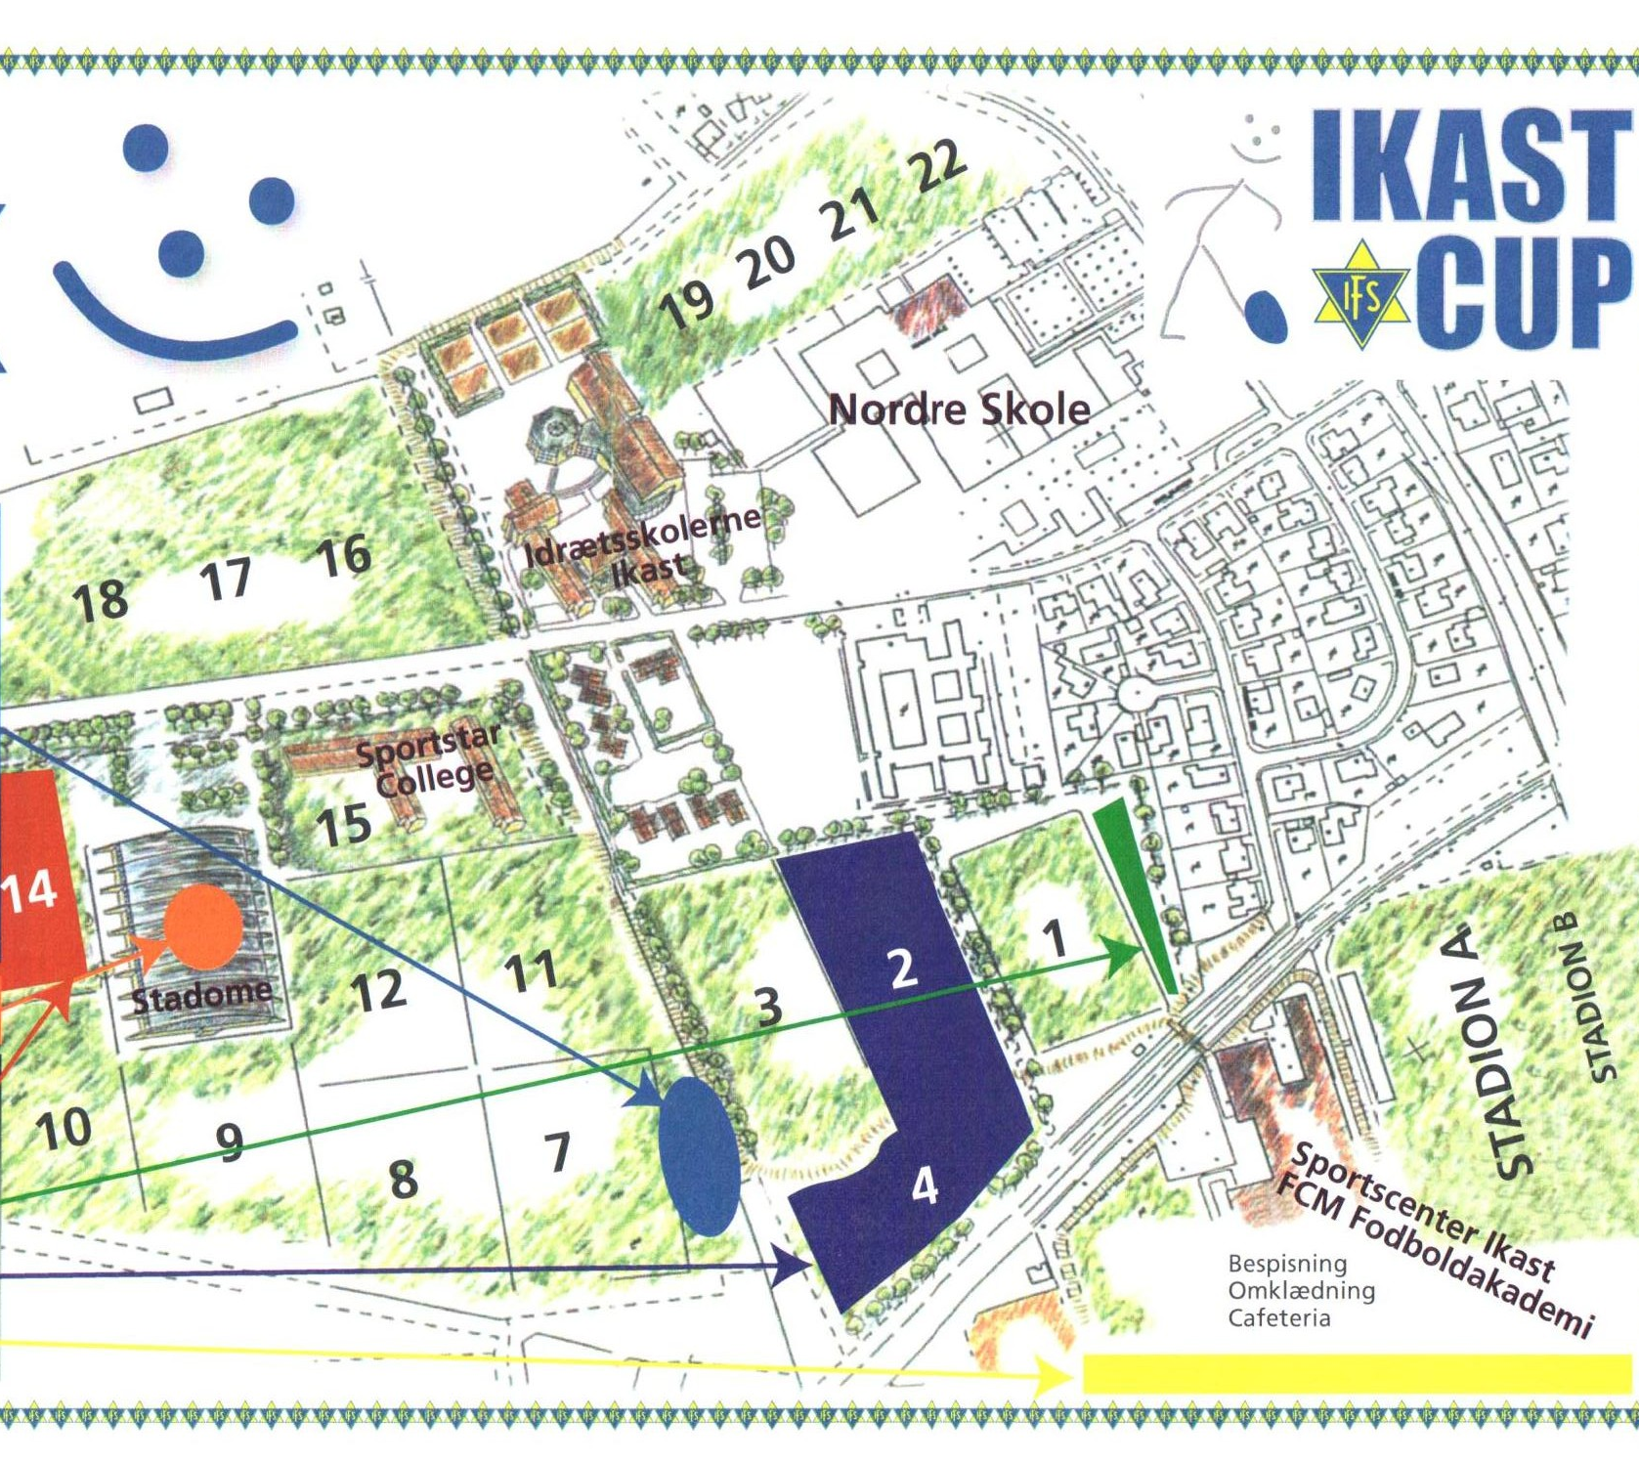

Slide 10
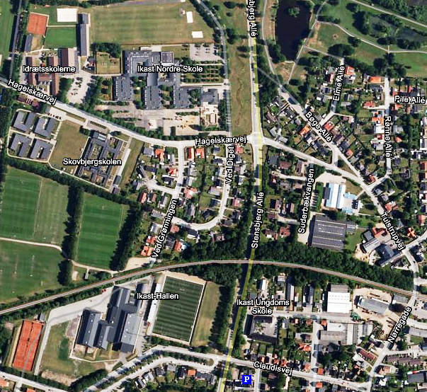

Slide 11
Europæisk Convention i Ikast
11.-13. juli 2014

